Slide 1
자율 주행 카트
Let’s go Together

Slide 2
1
2
3
4
창업 목적, 배경
설계, 프로세스
시장 분석
결과

Slide 3
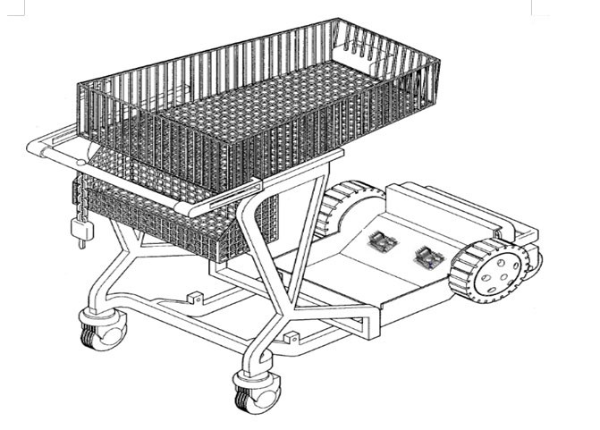
창업 목적 및 배경
아이템에 관해서
일상 불편함
기업 간의 구조
의지
아이템
선정 동기

Slide 4
창업 목적 및 배경
일상 불편함
1. 일상 생활에서 마트에서 불편함
2. 새로운 일 생각
기업 간의 구조
3. 우리 사회의 기업 문화

Slide 5
창업 목적 및 배경
의지
1. 새로운 일을 할수 있다는 마음가짐
2. 인구 부족
아이템
선정 동기
3. 4차 산업 혁명 및 산업구조 혁신

Slide 6
설계 및 프로세스
세부적인 툴
제품의 특징
개발 과정,
아이템 구체화

Slide 7
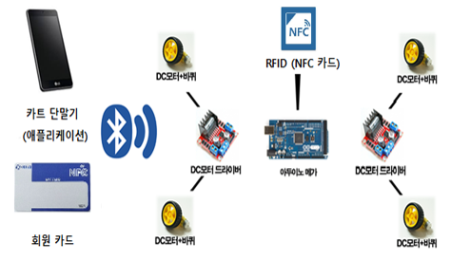
최종 예상 시스템 기능 및 동작
1. 블루투스로 앱과 아두이노 메가 연결
2. 회원카드와 상품에 칩을 내장.
3. 목표 지정 후 칩을 인식하여 카트가 따라감.
4. 앱에서 신호를 아두이노 메가에 전달.
5. 아두이노 메가는 신호에 맞게 DC모터 동작.

Slide 8
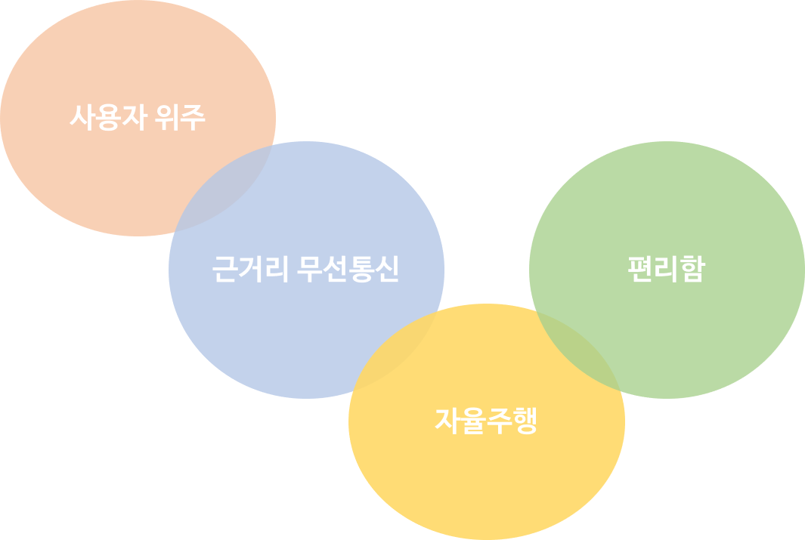

설계 프로세스
제품의 특징

Slide 9
세부 개발 일정
1~3주차
7~8주차
~주차
기획안 작성
물품계획, 구매
다듬기
1
2
3
4
5
설계, 코드 작성
전동카트 제작
4~6주차
9~11주차

Slide 10
창업 계획
시장분석
사업성
사업화 계획

Slide 11
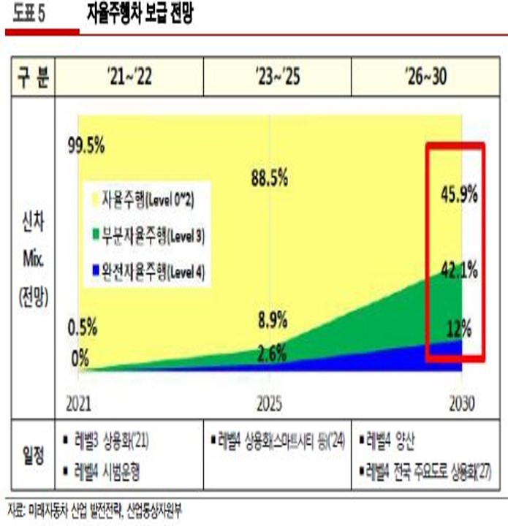
시장 분석
향후 시장 전망 낙관
4차 산업 혁명
생산성 강화 노력
환경 규제

Slide 12
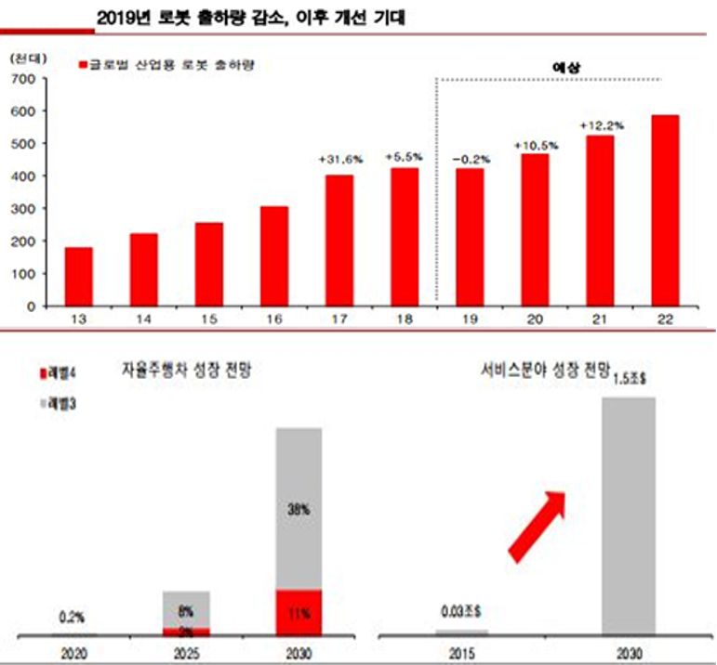
사업성
효율성의 한계
산업 생태계 변화
로봇의 꾸준한 성장
새로운 기기들의 출시
산업의 초기 단계

Slide 13
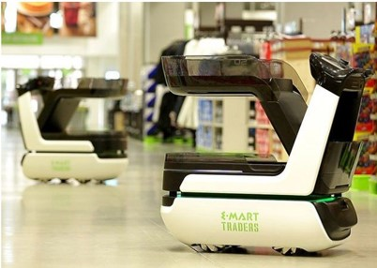
경쟁 제품 현황
일라이(이마트)
키바(아마존)

Slide 14
사업화 계획
홍보 마케팅 전략
자금 조달 방법
가격 경쟁력
기술 이전
렌탈
빠른 피드백
교내 대회 상금
개인간의 자금
정부 청년 전용 창업자금
대출

Slide 15
기대 효과 및 창업 전망
1. 4차 산업 혁명 시대에서 빠르게 산업구조가 재편되고 있는 상태
2. 미래의 인구구조와 산업 생태계를 보면 블루오션
3. 아직 자율주행카트 시장이 초기단계
4. 노동의 능률성을 추구하는 사회
5. 풍부한 정책 자금
6. 과거보다 개선된 인재풀

Slide 16
Thank you.

